Slide 1
Нейральные стволовые клетки (NSC)

Slide 2
В последнее время в нейробиологии особое внимание приковано к проблеме стволовых клеток в центральной нервной системе. На сегодняшний день окончательно утвердились представления о постоянном нейрогенезе в некоторых областях мозга млекопитающих, который обеспечивается за счет пула нейральных стволовых клеток (Doetsch et al., 1999; Palmer et al., 2000; Seri et al., 2001).
Нейральные стволовые клетки - клетки с неограниченным пролиферативным потенциалом, способные к самовоспроизведению и генерации мультипотентных потомков, которые в последствии дадут три основные ветви нейральной дифференцировки: нейроны, астроциты и олигодендроциты.

Slide 3
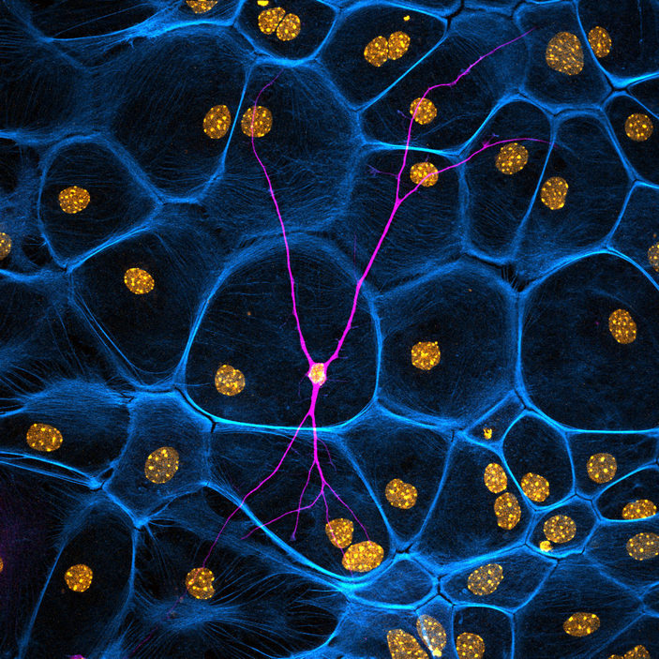
На этой фотографии изображен нейрон мыши (фиолетовый) на фоне его предшественников — нейральных стволовых клеток (см. Neural stem cell). Желтым обозначены ядра клеток, синим — цитоскелет.

Slide 4
Нейроны – клетки особые. Также как и клетки сердечной мышцы, они не способны делиться.
У эмбриона во время внутриутробного развития образуется большой избыток нейронов. Правда, к моменту рождения большая часть нервной ткани (до 70%) погибает.
Гибель нейронов продолжается и после рождения человека. Но при этом запас нервных клеток может пополняться. Как уже говорилось выше источником новых нейронов являются НСК, которые располагаются в двух зонах - неподалеку от боковых желудочков мозга.
Во время развития зародыша именно из этих клеток образуются клетки нервной системы: нейроны и клетки глии. Здесь и у взрослого организма появляются новые клетки, которые способны перемещаться в другие отделы головного мозга и превращаться в полноценные нейроны.

Slide 5
НСК наиболее активны во время эмбрионального развития, когда формируется нервная система. Нервная пластинка, а затем нервная трубка состоят из одного слоя нейроэпителия (см. Neuroepithelial cell).
Эти клетки — первичные нейральные стволовые клетки. Они делятся симметрично: одно деление приводит к образованию двух одинаковых клеток. В этом есть первое качество стволовых клеток — самообновление. Такое деление необходимо, чтобы наработать пул клеток, из которых будет развиваться нервная система.

Slide 6
Позднее клетки меняют свой стиль деления на асимметричное. Из одной клетки нейроэпителия при делении получается одна клетка нейроэпителия и одна клетка радиальной глии. В этом соблюдается еще одно свойство стволовых клеток — способность давать различные клетки.
Клетки радиальной глии также относятся к нейральным стволовым клеткам. Они — источник нейронов, которые уже никогда не поделятся.
Клетки астроглии и промежуточных нейральных клеток-предшественников могут поделиться еще раз или два, чтобы превратиться в нейроны или клетки глии.
Кроме того, клетки радиальной глии работают как направители, помогая нейронам распределяться в растущей центральной нервной системе.

Slide 7
Образование нейронов в мозге мыши.
Клетки нейроэпителия (Neuroepithelial cells) активируются на 8-й день эмбрионального развития (E8). На 14-й день (E14) они превращаются в ранние клетки радиальной глии (early radial glial cells).
Клетки радиальной глии могут либо превращаться в нейроны (neuron) напрямую, либо дифференцируются в промежуточные нейральные клетки-предшественники (nIPCs). из которых образуются нейроны.
Во время развития клетки радиальной глии также могут образовывать промежуточные клетки-предшественники олигодендроцитов (oIPCs) и астроцитов (aIPCs), которые дифференцируются и становятся частью нервной системы.
К моменту рождения в головном мозге млекопитающих присутствуют практически все нейроны, и практически не остается радиальной глии. За некоторыми исключениями.

Slide 8
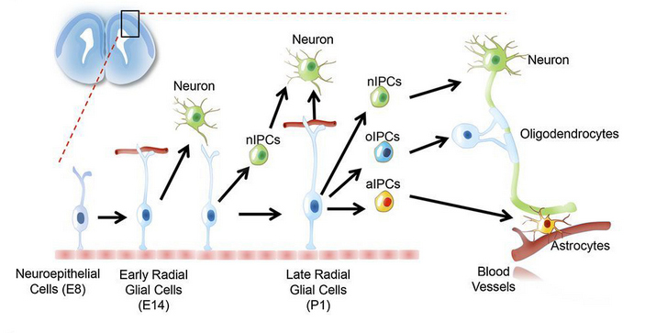
Рисунок из статьи B. Yao и P. Jin, 2014.

Slide 9
1960-х годах Джозеф Альтман (Joseph Altman) и Гопал Дас (Gopal Das) показали, что в мозге молодых крысят образуются новые нейроны.
Аналогичный процесс наблюдали и у канареек. Источник этих нейронов был найден позже
У большинства млекопитающих после рождения новые нейроны образуются в двух участках головного мозга: на стенках боковых желудочков мозга (субвентрикулярной зоне) и в зубчатой извилине гиппокампа (в субгранулярной зоне).
В этих местах остаются нейральные стволовые клетки (которые очень похожи на эмбриональную радиальную глию), которые и дают новые нейроны и клетки глии.

Slide 10
Нейроны из субвентрикулярной зоны мигрируют в обонятельную луковицу. Без них животным было бы тяжело тонко различать запахи и ассоциировать запахи с наградой (пищей).
Нейроны, образовавшиеся в субгранулярной зоне, участвуют в работе зубчатой извилины. Они важны для формирования памяти, обучения и, возможно, играют функциональную роль в стрессе и депрессии.
Образуются ли новые нейроны в головном мозге взрослого человека? Вероятно, да, но пока ученые не могут сойтись в едином мнении, каков вклад новых нейронов в нервную деятельность.

Slide 11
Возможно ли восполнить нервные клетки, которые по каким-то причинам были утеряны в других участках центральной нервной системы?
Идея пересаживать НСК для лечения нейродегенеративных заболеваний возникла еще в начале 2000-х годов.
Так, НСК вводили крысам — моделям бокового амиотрофического склероза (БАС). Ученые показали, что клетки могут дифференцироваться в нейроны и глию и продлевать жизнь экспериментальным животным. Такие исследования стали основной клинических исследований, где уже пациентам с БАС вводили НСК в спинной мозг. Это привело к небольшому улучшению состояния пациентов.
Проводились и клинические исследования по введению НСК пациентам с травмой спинного мозга, где наблюдались скромные, но положительные результаты.

Slide 12
Источники нейральных стволовых клеток?
Ученым доступны различные клеточные линии нейральных стволовых клеток. НСК мышей получают из эмбрионального мозга или из субвентрикулярной и субгранулярной зоны взрослого мозга.
Есть и линии НСК человека, которые получают из абортивного материала. Именно такие линии использовали в клинических исследованиях, упомянутых выше. Но получение таких линий разрешено не везде и связано с этическими вопросами.
Кроме того, это клетки других организмов, а не самого пациента, и они могут вызвать нежелательный ответ организма на такое вторжение. Поэтому исследования в этом направлении теперь часто начинаются с использования эмбриональных стволовых клеток и индуцированных плюрипотентных стволовых клеток (см. Нобелевская премия по физиологии и медицине 2012, «Элементы», 10.10.2012).
Из них можно получить нейральные стволовые клетки и использовать их не только в клинических, но и фундаментальных исследованиях.

Slide 13
Существует три различных метода получения нейральных стволовых клеток, показанных на нижеприведенной схеме.
Первый (слева) — выделение из тканей центральной нервной системы (из эмбрионального и взрослого мозга или тканей спинного мозга).
Второй (в центре) — получение из плюрипотентных клеток (эмбриональных стволовых или индуцированных плюрипотентных стволовых клеток).
Третий способ — трансдифференцировка из соматических клеток (фибробластов кожи, эпителиальных клеток, выделенных из мочи или клеток крови). Эти клетки легко получить в условиях клиники.
Нейральные стволовые клетки, полученные этими способами, можно иммортализировать (см. Immortalised cell line), используя методы генной инженерии. Рисунок из статьи Y. Tang et al., 2017. Current progress in the derivation and therapeutic application of neural stem cells

Slide 14
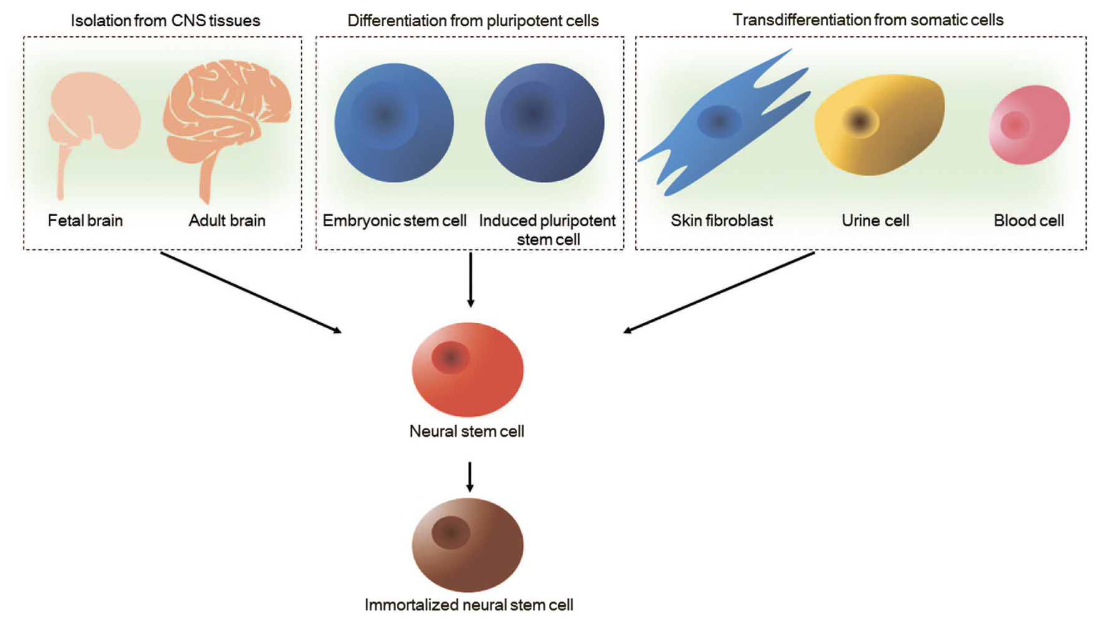

Slide 15
Молекулярные маркеры НСК
Определены молекулярные маркеры, позволяющие идентифицировать как стволовые нервные клетки, так и последовательные фазы их развития:
Нестин для стволовой клетки,
Виментин для клетки-предшественника,
Бета-тубулин - для нейробласта,
GFАР (кислый глиальный фибриллярный белок) для клетки, "движущейся" в направлении глиального развития и т. д.

Slide 16
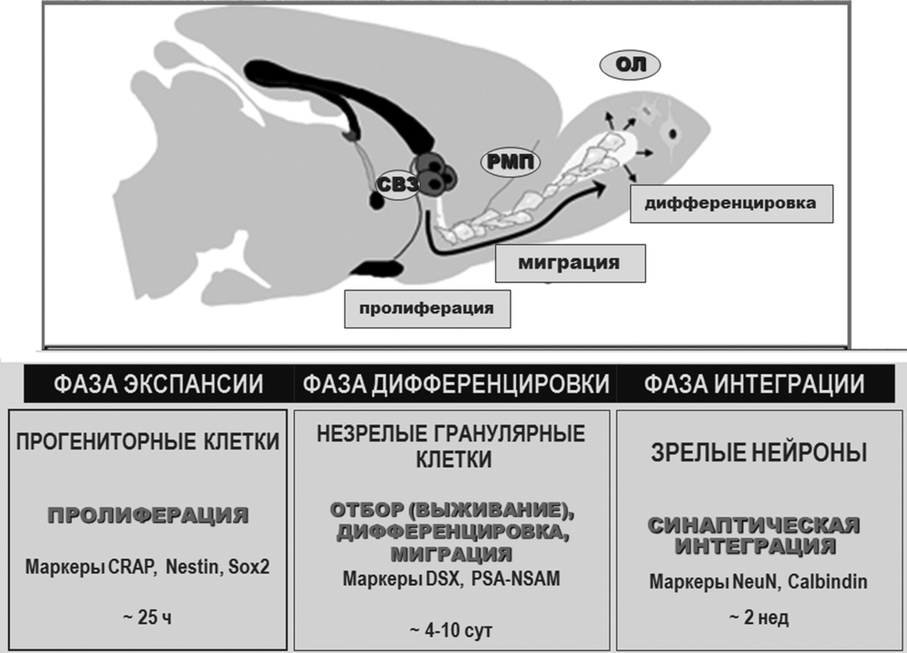
Нейрогенез в субвентрикулярной зоне взрослого мозга. Этапы трансформации нейральных прогениторов. Динамика и маркеры нейрогенеза. СВЗ - субвентрикулярная зона: РМП - ростальный миграционный путь; ОЛ - ольфакторная луковица.
Определение основных форм трансформации прогениторных структур в специализированные клетки мозга и встраивание последних в уже существующую нейрональную сеть служит важной доказательной базой нейрогенеза в зрелом мозге.

Slide 17
Экспрессивное образование новых клеток стимулируется во взрослом мозге увеличенной физической активностью, гипоксией, стрессом, при обучении, пребывании в благоприятной «обогащенной среде».
Стимуляция нейрогенеза наблюдается также при ишемии мозга, травме, начальных стадиях нейродегенеративной патологии, эндогенных психических расстройствах.
Изучение НСК привело к утверждению концепции «стволовой ниши». Понятие «ниши» предполагает сочетание клеточного микроокружения и внеклеточного матрикса, специфичное для определенного типа стволовых клеток, которое может служить местом их трансформации.
В нише продуцируются химические факторы, регулирующие пролиферацию, селекцию и дифференцировку НСК.

